Slide 1
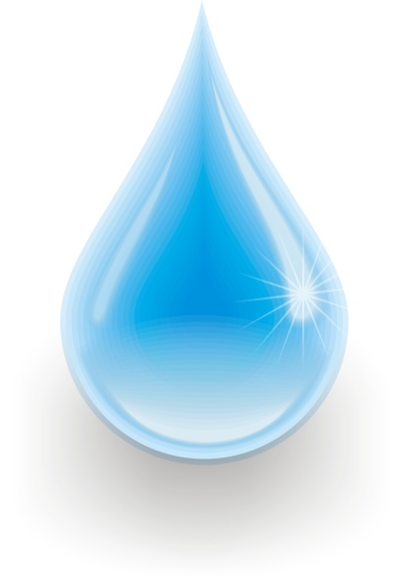
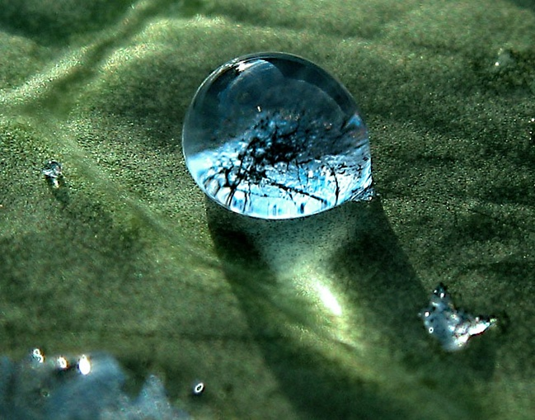
Путешествие капельки

Slide 2
Родник
Из недр земли забил родник
Ручьём хрустальным ставши вмиг

Slide 3
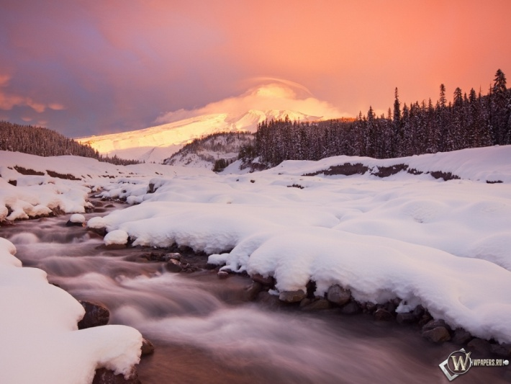
Ручеёк
Спешат ручьи,
Вперёд бегут.

Slide 4
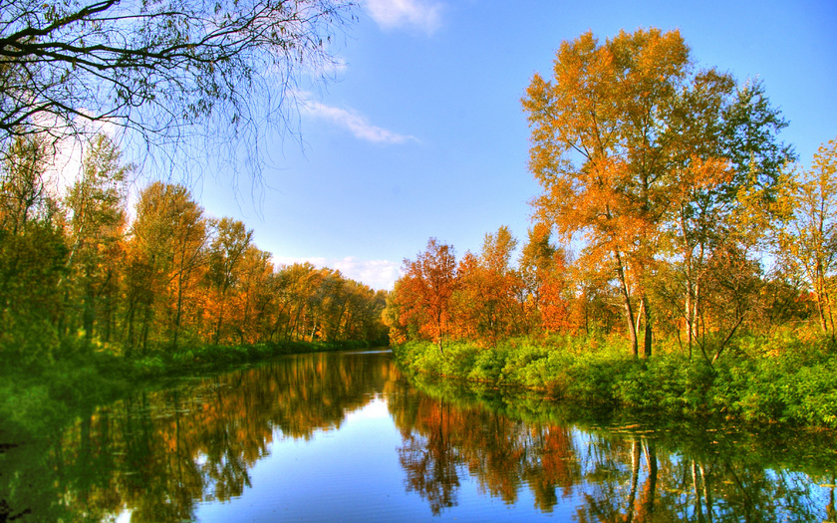
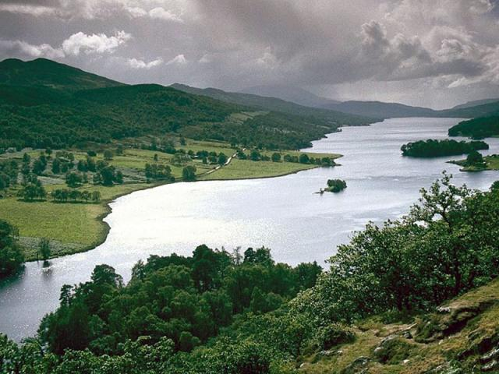
Река
Ручьи впадают в реки.
И вот рекой уже текут.

Slide 5
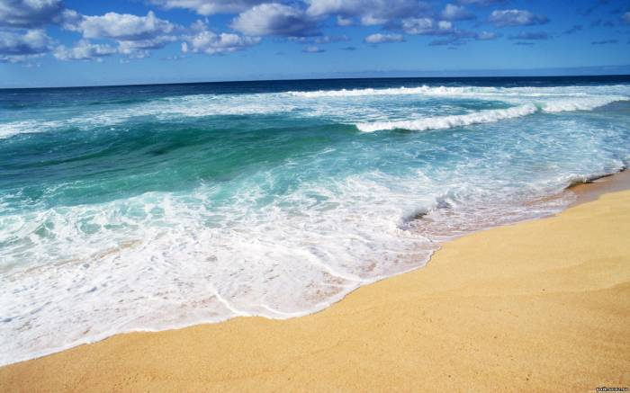
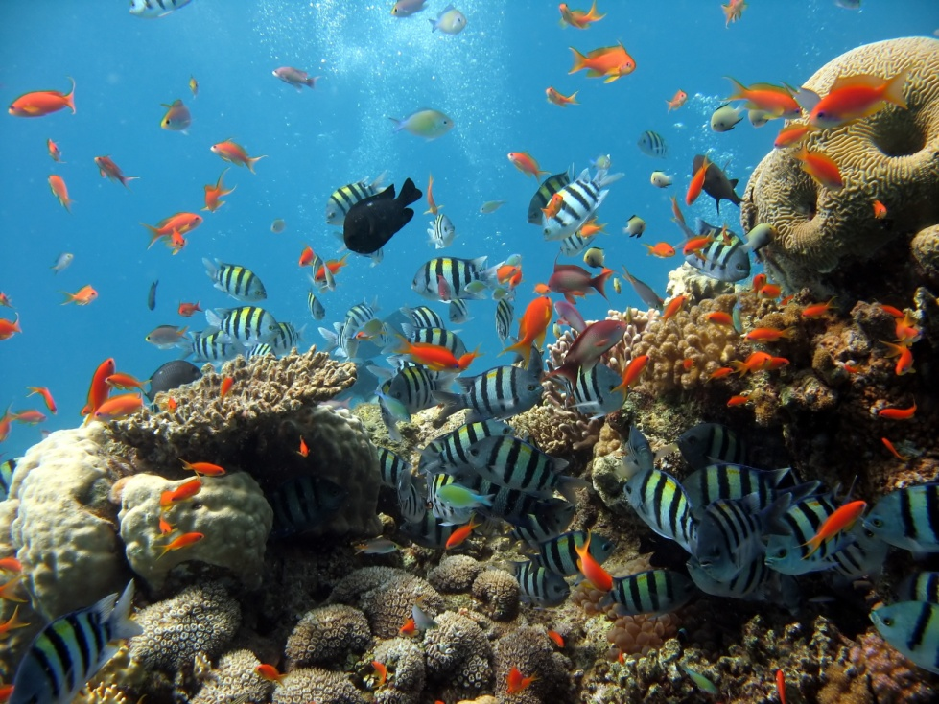
Море
Реки впадают в моря,
А море как огромный рот
Все воды рек в себя вольёт.

Slide 6
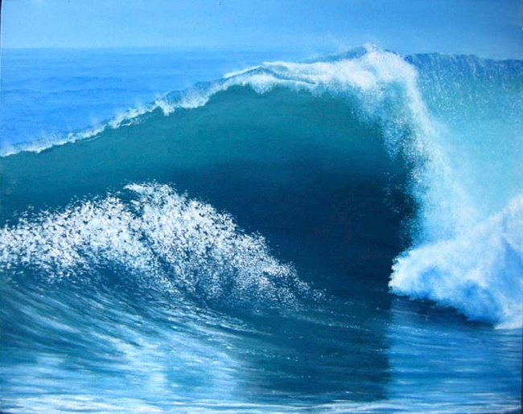
Океан
Ну, а потом их примет сам, необозримый океан.
И он омоет шар земной водою чистой голубой .

Slide 7
Круговорот воды в природе

Slide 8
Спасибо за внимание!!!

